Slide 1
<Event>
<Date>
<Location>
<Speaker>,<Organisation>

Slide 2
Opredelitev in oblike parkiranja

Slide 3
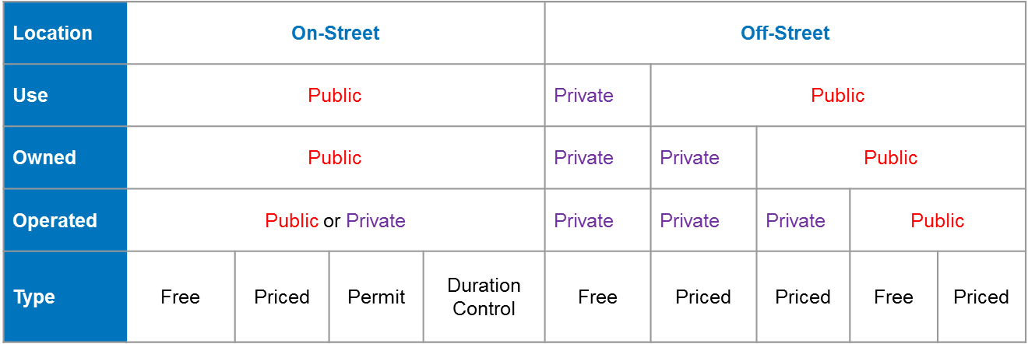
Categorisation of parking
Parking Type and the sector controlling and/or supplying it
Source: http://push-pull-parking.eu/

Slide 4
Parkirna politika je ključna za upravljanje mobilnosti
Skoraj vsak izlet se konča na parkirišču
Skladno s tem upravljanje parkirišča pomeni upravljanje povpraševanja po uporabi avtomobilov in zastojev
V primerjavi z drugimi prometnimi politikami ima parkirna politika dve glavni prednosti:
- Običajno ne zahteva velikih naložb;
- Ima večjo javno sprejemljivost (ker se že uporablja vveč mestih)

Slide 5
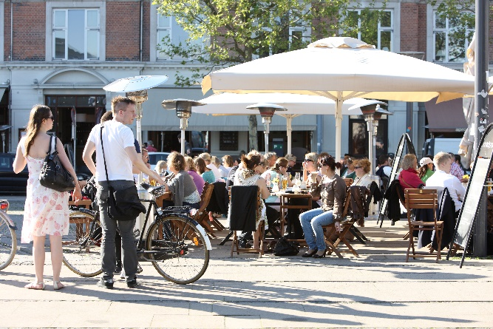
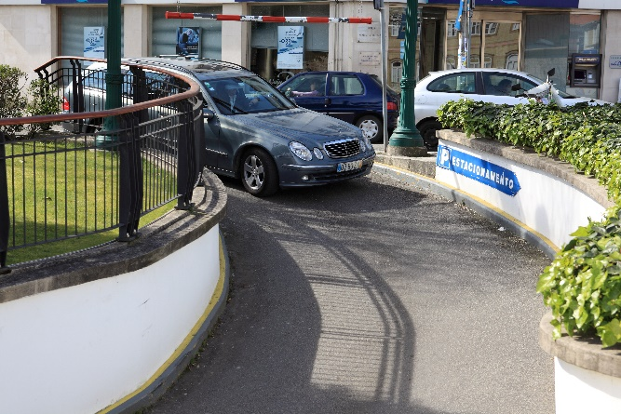
Koristi upravljanja parkirišč na ulici
Koristi upravljanja parkirišč na ulici
Prispevek k bolj trajnostni mobilnosti v mestih
Podpora sistemu za parkiranje zunaj ulic (vključno z morda nepotrebnimi naložbami)
Nizki stroški
Prihodki od dobička
Prispeva k pravičnejši uporabi javnega prostora
Povečanje varnosti
Podpira lokalno gospodarstvo
Izboljšanje življenjske sposobnosti
Zmanjševanje konfliktov glede parkiranja

Slide 6
Impacts of parking management

Slide 7
The traditional development of parking policy

Slide 8
Potisni in potegni
Učinkovite politike upoštevajo pomembnost združevanja ukrepov potiska in potega. Na primer, spodbujanje hoje brez oblikovanja ulic za nižje hitrosti ne bo doseglo želenih ciljev.

Slide 9
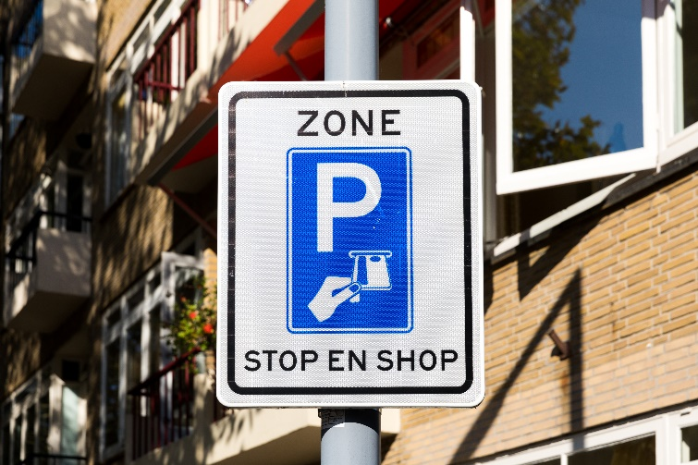
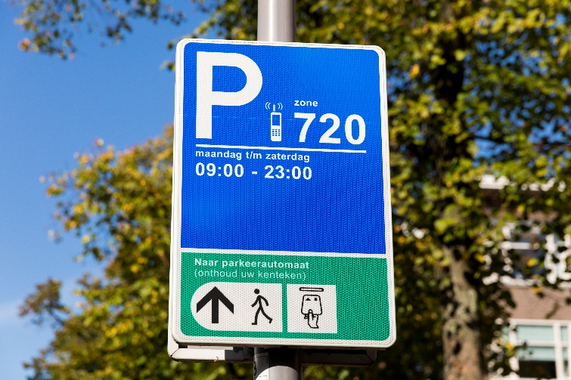
Ključni elementi upravljanja parkirišč
Orodja in instrumenti za upravljanje parkirišč na ulici
Nastavitev omejitev časa parkiranja
Omejevanje dostopa do nekaterih skupin in drugih regulativnih mehanizmov
Zaračunavanje pristojbin/določanje cen
Označevanje območij, kjer je parkiranje prepovedano/dovoljeno
Infrastrukturni mehanizem

Slide 10
Težave s parkiranjem in določanjem ciljev

Slide 11
Najprej upravljanje, ne ponudba!
Pogosto pride do težav pri upravljanju parkirišč namesto pomanjkanja parkirišč!
npr. dovolj, vendar premalo uporabljena parkirna mesta na prostem
npr. ni učinkovitega izvrševanja, zato vozniki parkirajo svoje avtomobile na območjih, ki se slabo izvršujejo ali se ne izvršujejo
Najprej upravljanje, ne ponudba!

Slide 12
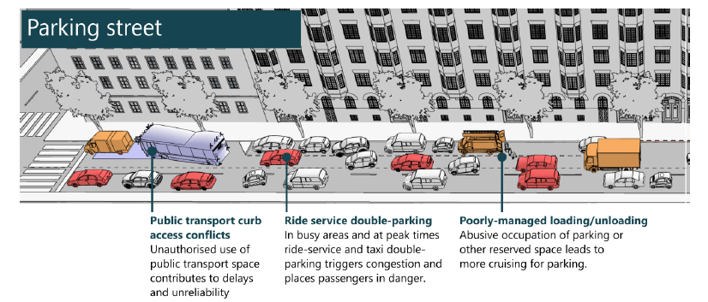
Cilji ulice
Izdelava parkirišča na ulici, ki služi ciljem ulice
Vir: Mesto skupne rabe: upravljanje robnika – OECD/ITF 2018

Slide 13
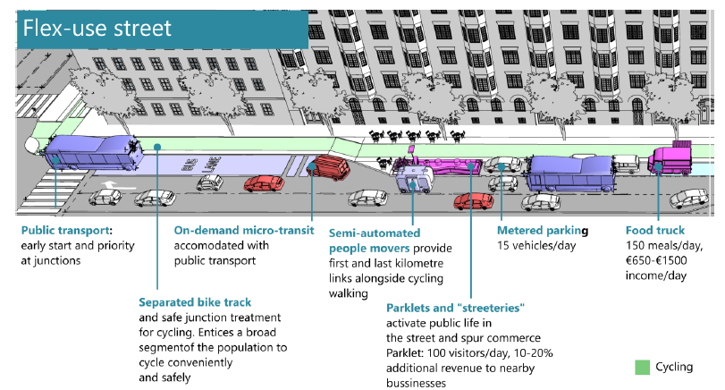
Cilji ulice
Izdelava parkirišča na ulici, ki služi ciljem ulice
Vir: Mesto skupne rabe: upravljanje robnika – OECD/ITF 2018

Slide 14
Vedenjski vidiki

Slide 15
Obnašanje voznikov
Sprememba vedenja voznikov z upravljanjem parkirišč na ulici
Izbira drugega parkirišča na ulici
Prehod z »na ulici« na »izven ulice«
Sprememba trajanja parkiranja
Prilagoditev časa obiska
Vedenjske možnosti
Preklop na drug način
Združevanje vozil/skupna raba vozil
Izogibanje območju v celoti
Vir: On-Street Parking Managemenet – GIZ Sustainable Urban Transport Tech. Dokument 14

Slide 16
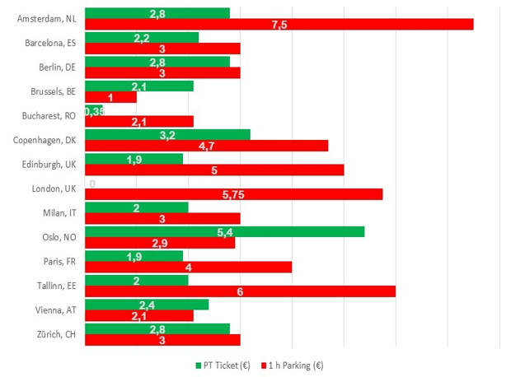
Primerjava najdražjega enournega parkiranja z vozovnico za eno vožnjo z javnim transportom

Slide 17
VAJA
VAJA: prožnost skupin uporabnikov na podlagi parkirnih namenov
Skupina uporabnikov/namen parkiranja | Prožnosti glede lokacije | Prožnosti glede časa parkiranja | Prožnosti glede trajanja | Potencial za premik načina
Zaposleni na delovnem mestu/v bližini delovnega mesta
Srednješolsko izobraževanje
Kupci
Odjemalci storitev
Prebivalci
Obiskovalci/gostje
Ponudniki storitev za prebivalce

Slide 18
Načela in ukrepi

Slide 19
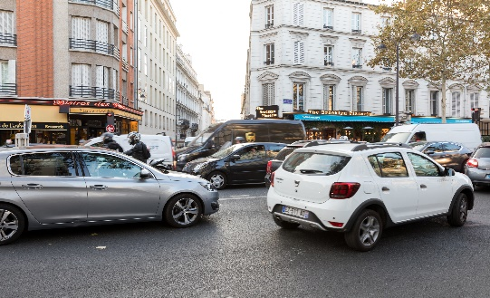
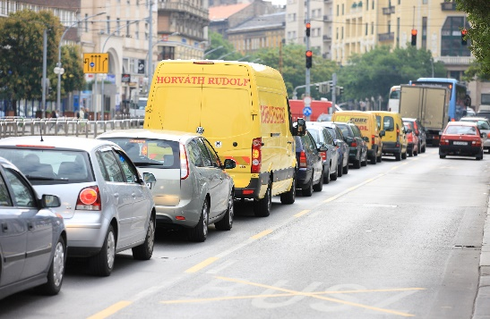
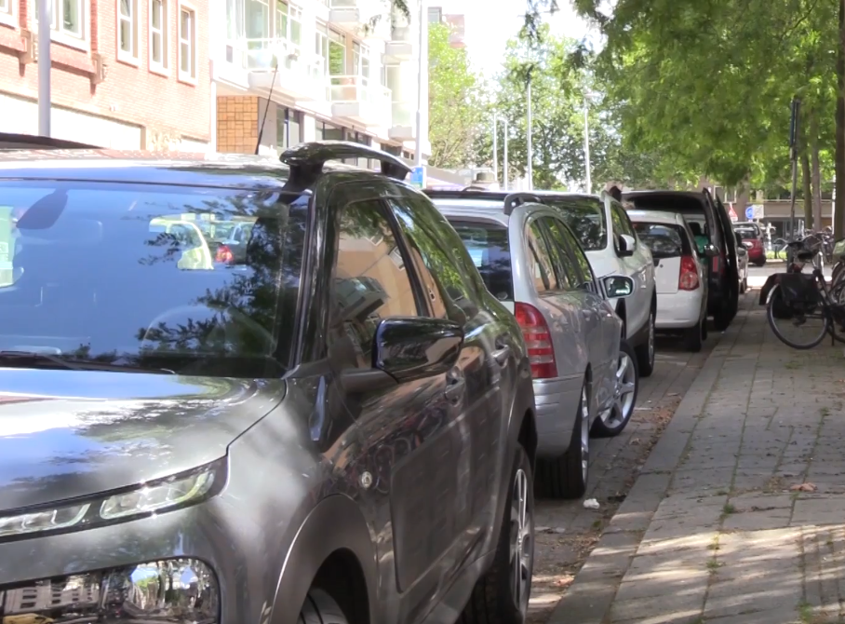
Kontekst med zastoji in parkiranjem
Neposredne ovire
Trenje prometa
Zasičeno parkiranje

Slide 20
Cene

Slide 21
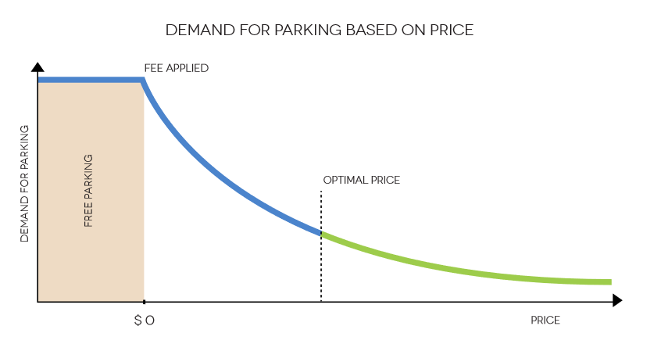
Mehanizem oblikovanja cen
MEHANIZMI OBLIKOVANJA CEN: Cene parkirišč je treba določiti glede na obstoječe povpraševanje na določenem območju in želene ravni povpraševanja po tem območju.
Vir: Praktični vodnik: Politike upravljanja parkirnih in potovalnih zahtev v Latinski Ameriki

Slide 22
Mehanizem oblikovanja cen
Po mnenju Weinberger, Kaehny et al. (2010) so najpomembnejši vidiki mehanizmov oblikovanja cen :
Pristojbina za parkiranje na ulici: Cena parkiranja glede na število razpoložljivih parkirnih mest vpliva na vedenje pri potovanju.
Vedno določite ceno za uporabo parkirnega mesta; številna mesta določajo ceno na podlagi 85-odstotne zasedenosti, kar pušča malo razpoložljivih mest.
Postopne stopnje: to so sheme stopenj za parkiranje na javnih ulicah, ki sčasoma nekoliko povečajo stopnje, da bi se upoštevalo povečanje mejnega bremena, ki izhaja iz prisotnosti vozil.
Stanovanjska dovoljenja: presežek iz finančnih in poslovnih območij v centru mesta v stanovanjska območja lahko ustvari povpraševanje po stanovanjskih parkirnih dovoljenjih, ki ne bi smela biti brezplačna. • Davek na delovno mesto: od podjetij bi se lahko zahtevalo, da plačajo davke za parkirna mesta na delovnem mestu.
Določite ustrezne časovne enote, ki so odvisne od območja (npr. kratke časovne omejitve ali parkiranje po minutah za območja z visokim prometom in daljše časovne omejitve ali po urah za območja z nizkim prometom, kot so stanovanjska območja).
Vir: Praktični vodnik: Politike upravljanja parkirnih in potovalnih zahtev v Latinski Ameriki

Slide 23
Kako javnost sprejema uvedbo parkirnine?
Uvedba parkirnine se šteje za nepošteno, saj vozniki s karticami menijo, da je javni prostor brezplačen in da že dovolj plačujejo z davki (npr. za gorivo).
Uvedba parkirnine, ko je bila prej brezplačna, je boleča. Zvišanje obstoječih parkirnin je manj problematično.
Vendar pa se zvišanje parkirnin čuti kot neposredna izguba.
Za parkirnine se vedno šteje, da škodijo zlasti revnim.
Obstaja občutek nepravičnosti med območji s parkirnino v primerjavi z bližnjimi območji brez nje.
Vir: On-Street Parking Managemenet – GIZ Sustainable Urban Transport Tech. Dokument 14

Slide 24
Plačljivo parkiranje in/ali časovna omejitev in/ali omejitve dostopa
Plačljivo parkiranje
Časovna omejitev
Omejitve dostopa
Časovna omejitev je lahko pravičnejša od plačljivega parkiranja.
Nasičenost parkirišč in vsi negativni vplivi se ne preprečijo samodejno samo s časovno omejitvijo.
Omejitve dostopa delujejo, vendar dajejo prednost eni posebni skupini (večinoma prebivalcem)
Vir: On-Street Parking Managemenet – GIZ Sustainable Urban Transport Tech. Dokument 14

Slide 25
Strategije za uvedbo parkirnin (ali povečanje), ki jih sprejema javnost
Poudariti, da je plačljivo parkiranje v glavnem orodje za doseganje ciljev upravljanja parkirišč, VENDAR ne primarno za pridobivanje prihodkov!
Poskrbite, da dokažete, da je plačljivo parkiranje privedlo do izboljšanja razmer, za katere je bilo uvedeno (npr. zmanjšanje zastojev ali nasičenosti parkirnih mest ali prometa ob iskanju parkirišč itd.), zlasti za ključne skupine zainteresiranih strani (npr. prebivalce, lokalna podjetja itd.).
Uporabite prihodke na zelo pregleden način za izboljšanje razmer na območju, kjer se uvede (zviša) plačljivo parkiranje. Lahko bi bila namenjena tudi za kaj drugega kot le za transport, če nacionalna zakonodaja to dovoljuje (npr. za igrišča, javni prostor, kjer ljudje niso prisiljeni porabljati itd.)
Omogočiti lokalnim zainteresiranim stranem, da predstavijo zamisli za uporabo presežka prihodkov (postopek soustvarjanja)
Vir: On-Street Parking Managemenet – GIZ Sustainable Urban Transport Tech. Dokument 14

Slide 26
Strategije za uvedbo parkirnin (ali povečanje), ki jih sprejema javnost (2)
Prilagoditve cen bi morale potekati redno, vendar v manjših korakih in ne redko, vendar z velikimi povečanji.
Obveščajte uporabnike avtomobilov in jih spodbujajte k izbiri alternativnih načinov (če je mogoče, uvedite nekatere izboljšave za te alternative ob uvedbi/zvišanju cen plačljivegaparkiranja).
Obveščajte (in/ali izboljšajte dostop do) o cenejših parkirnih možnostih – tudi če so bolj oddaljene.
Izvedite plačljivo parkiranje na podlagi preskusne faze, ki bi jo lahko prilagodili po oceni (vendar to preskusno fazo določite za najmanj eno leto).
Vir: On-Street Parking Managemenet – GIZ Sustainable Urban Transport Tech. Dokument 14

Slide 27
Načela za določanje cen za parkiranje na ulici
Glavni namen naj bodo cilji upravljanja parkirišč in ne pridobivanje prihodkov ter to načelo sporočite javnosti!
Prilagajanje cen za redno parkiranje namesto ohranjanja stabilnosti in skokovito prilagajanje šele po več letih
Razmislite o ciljih, katere težave/namene želite rešiti – npr.
ali se želite boriti proti zastojem ali zmanjšati zasedenost;ali
želite zaščititi prebivalce; ali
želite podpreti lokalna podjetja/trgovine; ali
se želite izogniti enodnevnemu parkiranju potnikov; ali
želite sprostiti javni prostor glede parkiranih avtomobilov in avtomobile preusmeriti na parkirišča zunaj ulice itd.

Slide 28
Določanje cen za cestno parkiranje na podlagi ciljne zasedenosti
Usmerjenost na zasedenost območij se je izkazala za najprimernejšo rešitev.
Postopno izvajanje:
Izvedite podrobno anketo o zasedenosti
Oblikujte cenovna območja na podlagi raziskave
Oblikujte ure oblikovanja cen na območje
Odločite samo ob delovnih dnevih ali tudi ob vikendih ali obratno
Opredelite ravni cen
Naredite časovni razpored rednih pregledov cen
Spremembe po potrebi po izvedbi in spremljanje
Vir: On-Street Parking Managemenet – GIZ Sustainable Urban Transport Tech. Dokument 14

Slide 29
Oprostitve parkirnine?
Uporaba javnega prostora za zasebno rabo ne bi smela biti brezplačna. To je privilegij, ne pravica.
Parkirnine so predvsem orodje upravljanja za usmerjanje vedenja mobilnosti, obvladovanje zasedenosti/zasičenosti in uravnoteženje modalnega deleža.
V nekaterih primerih/mestih obstajajo izjeme za nekatere skupine uporabnikov, kot so prebivalci, osebe z omejeno mobilnostjo ali uporabniki elektronskih vozil, vendar se je treba takim predpisom izogibati.

Slide 30
Načelo: Poskrbite, da bodo prednostni uporabniki zlahka našli prostor.
Pravilo palca, ki mu sledi veliko strokovnjakov za parkiranje, je, da največja zasedenost ne sme presegati 85 % oz. če preseže, je treba zvišati cene. „Pravilo“ 85 odstotkov – če je doseženo – pomeni, da se kar najbolj zmanjša promet, ki išče parkirno mesto (in posledično se kar najbolj zmanjšajo zastoji).
(uporablja se samo za parkirišča na ulici, kjer je ponudba stalna, in ne za izračun števila parkirnih mest, ki se zagotovijo z novimi stavbami).

Slide 31
Regulativni ukrepi/časovne omejitve

Slide 32
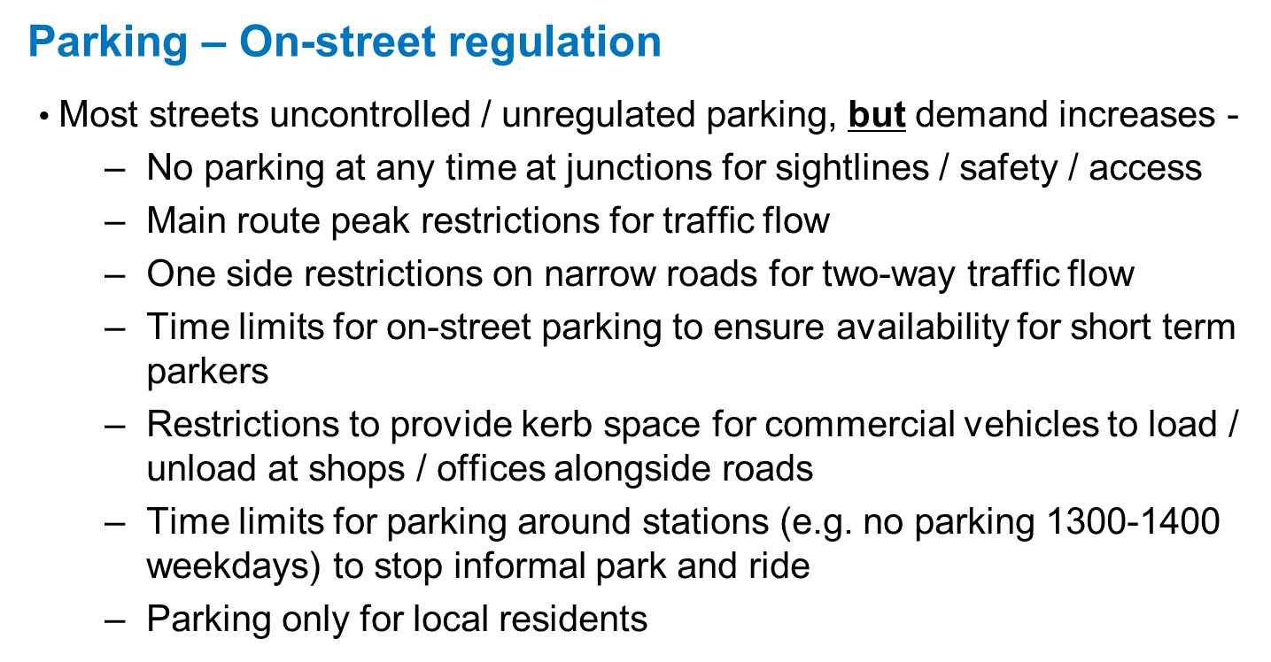
Primeri za predpise o parkiranju na ulici
Vir: Učenje o prometu – upravljanje parkirišč

Slide 33
Časovne omejitve: Kdaj so smiselne?
Dobro delujejo za zmanjševanje števila voznikov, ki parkirajo za cel dan (vozačev.
Podpirajo lokalna podjetja, ker spodbujajo večji promet (če časovne omejitve niso prekratke) in podpirajo nalaganje.
Državljani in politiki jih sprejemajo bolje kot cenovne ukrepe.
Lahko bi podprli cenovne ukrepe
Lahko bi dodali težave na zelo prometnih ulicah (dodatni zastoji zaradi povečanega števila parkirnih operacij)
Pogosto povzročajo več truda za uveljavljanje.
Vir: On-Street Parking Managemenet – GIZ Sustainable Urban Transport Tech. Dokument 14

Slide 34
Dostop: omejen ali prednostni?
Dve vrsti dostopa (prek sistema dovoljenj)
Omejen dostop: samo za skupino z omejenimi možnostmi (npr. prebivalci na prebivališču – parkirne ulice)
Prednostni dostop – posebna obravnava za eno skupino (npr. vsi lahko parkirajo, vendar so prebivalci oproščeni določanja cen in/ali časovnih omejitev)
Kombinacija obeh (npr. omejeno za prebivalce samo ponoči)
Katere skupine bi lahko dobile posebno obravnavo?
Prebivalci (v številnih mestih), obiskovalci prebivalcev z določenim številom dovoljenj/leto (npr. v Rotterdamu), lastniki podjetij (npr. na Dunaju), osebe z omejeno mobilnostjo (npr. Beograd)
Vir: On-Street Parking Managemenet – GIZ Sustainable Urban Transport Tech. Dokument 14

Slide 35
Infrastrukturni ukrepi

Slide 36
Infrastrukturni mehanizem
Stebrički: Namestite stebričke po vsem mestu, da preprečite, da bi vozila blokirala območja za pešce in vdrla na javne prostore. Zagotovite reševalnim vozilom in dostavnim vozilom prožnost, ki jo potrebujejo za vstop.
Črte: To so pobarvane bele črte za razmejitev krajev, kjer je parkiranje dovoljeno na določenih ulicah. (vizualno orodje za organizacijo parkiranja in razlikovanje prostora od drugih funkcij).
Preoblikovanje javnih prostorov: izboljšana vidljivost na križiščih; skrajšan čas, potreben za pešce, da prečkajo križišča, zahvaljujoč razširjenim pločnikom na prehodih; preoblikovanje zelene krajine javnih cest; razširjen prostor, ki je na voljo za kavarne na ozkih ulicah; in dodatne klopi za spodbujanje življenja skupnosti
Parkirno okolje: če je treba zgraditi parkirišče (enonivojsko ali večnivojsko), mora imeti območje fasado s „človeško“ dejavnostjo (trgovine ali druge dejavnosti ali uporabe in mora vključevati tudi parkirišče za kolesa.
Vir: Kodransky in Hermann (2011).

Slide 37
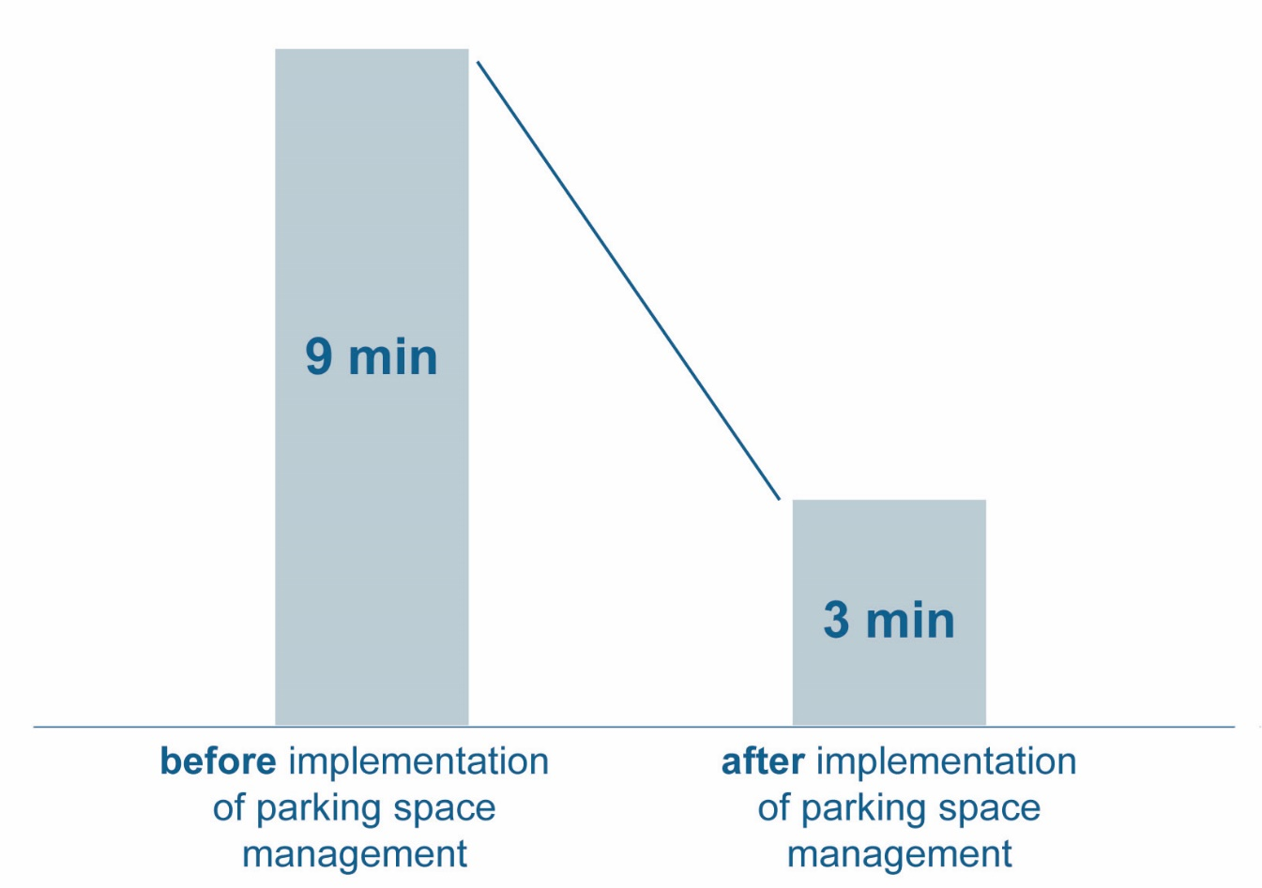
The impact of saturated on-street parking
Searching for a parking space (cruising) is sometimes responsible for 30% of the entire traffic flow of cars in cities.
Average time to find a parking space (Vienna districts 6-9)
Source: Cost 342 - 2005

Slide 38
Sprejetje upravljanja parkirišč – (politična) vključitev

Slide 39
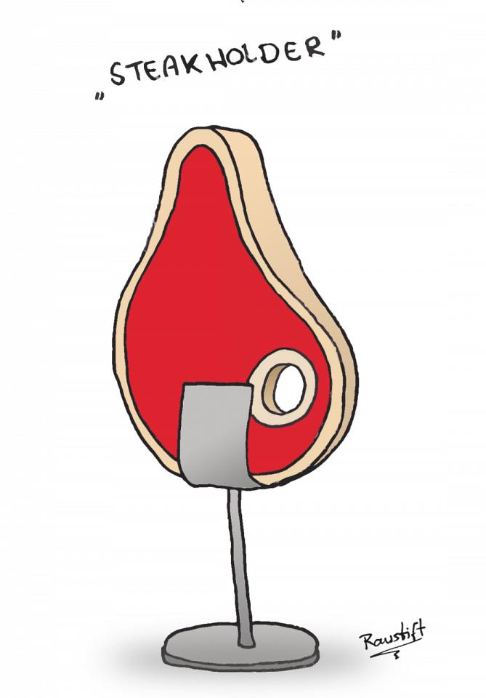
Zmagovalne zainteresirane strani
Lokalni prebivalci
Lokalna maloprodajna podjetja
Lastniki nepremičnin
Velike institucije v okviru enotnega upravljanja
Lokalni zaposleni
Vir: On-Street Parking Managemenet – GIZ Sustainable Urban Transport Tech. Dokument 14

Slide 40
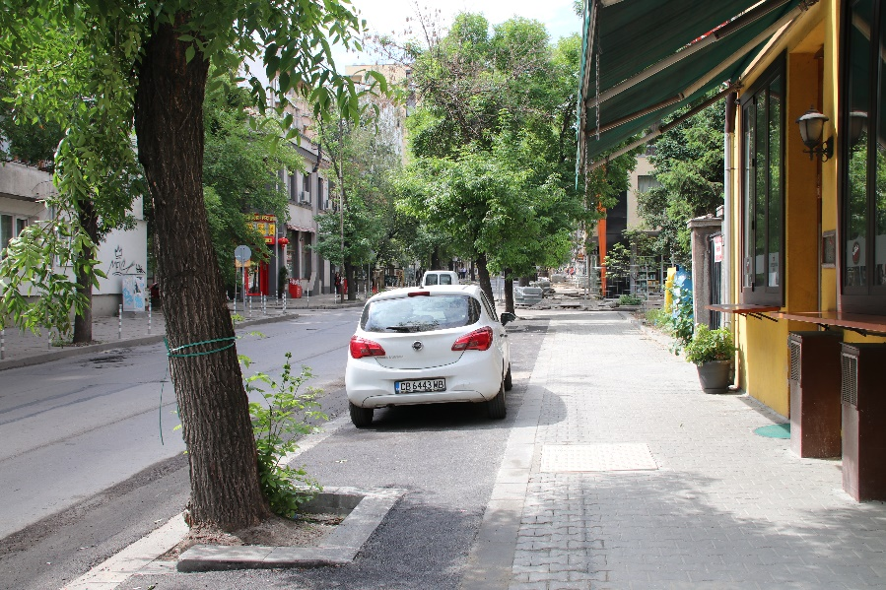
Strategije zmagovalnih zainteresiranih strani
Vidno dopolnilno izboljšanje z roko v roki z upravljanjem parkirišč
Posebne ureditve za ključne interesne skupine, kot so npr. prebivalci
Uporaba prihodkov od plačljivega parkiranja za lokalne potrebe (npr. tudi z vključevanjem zainteresiranih strani v postopek soustvarjanja/soodločanja). Primer: parkirna območja z ugodnostmi
Fotografija: FGM-AMOR
Primer Sofija: kadar se izvaja plačljivo parkiranje, se pločnik ob strani prenovi z uporabo prihodkov plačljivega parkiranja).
Vir: On-Street Parking Managemenet – GIZ Sustainable Urban Transport Tech. Dokument 14

Slide 41
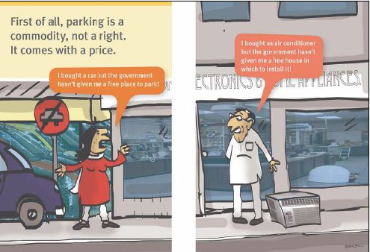
Parkiranje na ulici je privilegij, ne pravica.
Na splošno parkirišče velja za javno dobro in bi moralo biti kot tako brezplačno.
Kupil sem avto, a mi vlada ni dala brezplačnega parkirišča.
Kupil sem klimatsko napravo, vendar mi vlada ni dala brezplačne hiše, v katero bi jo namestil!
Vir Ilustracija: IDTP Parkirni priročnik za Peking
Vir Ilustracija: IDTP Parkirni priročnik za Peking

Slide 42
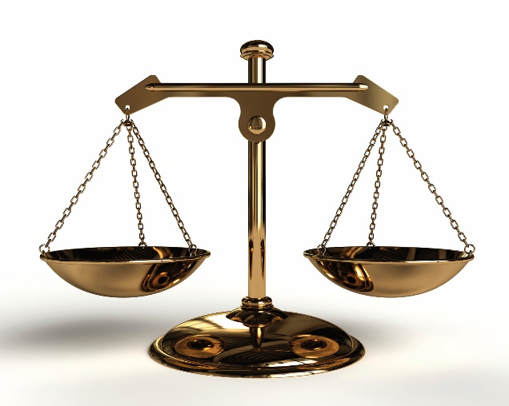
Povečanje sprejemljivosti za upravljanje parkirišč
Časovni razpored: Pametno je združiti nove načine upravljanja parkirišč z izboljšanjem trajnostnih načinov prevoza ali nove ponudbe na javnem prostoru. Npr. v španskem kraju Vitoria Gasteiz se je potrojitev parkirnine izvajedla skupaj z novim sistemom javnega transporta (vključno s tramvaji).
Pridobivanje prihodkov od plačljivega parkiranja ne bi smelo biti omenjeno kot glavni cilj. Bolje je ugovarjati ciljem prometne politike.
Sistem mora biti popolnoma zakonit brez kakršne koli nejasnosti.
Zelo se priporoča preglednost porabe prihodkov.
Zagotoviti dobro uravnoteženo razmerje med posledicami izvrševanja in prekrškom.
Sporočanje mora biti jasno in brez nesporazumov
Pravila morajo biti povezana z upravljanjem parkirišč ali celo s splošnimi politikami mobilnosti.
Vir: On-Street Parking Managemenet – GIZ Sustainable Urban Transport Tech. Dokument 14

Slide 43
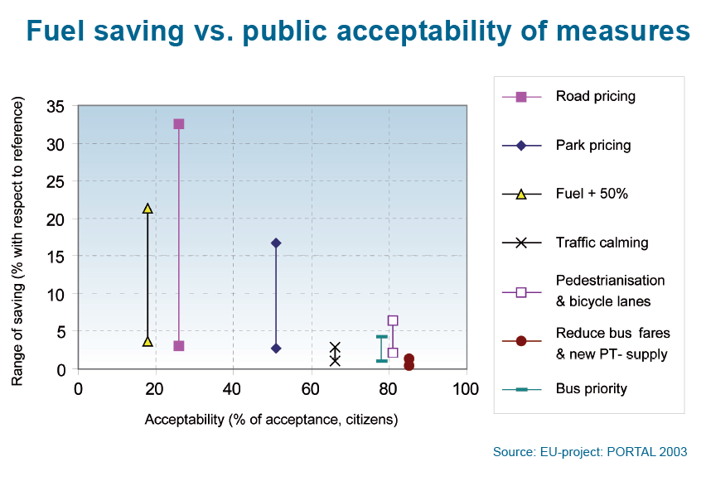
Upravljanje parkirišč ima dobro razmerje vpliv – sprejemljivost!

Slide 44
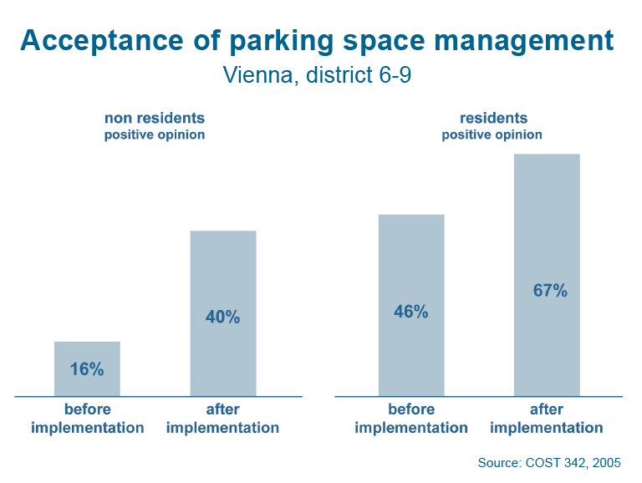
Acceptance of parking space management – before –after analysis

Slide 45
Preveriti je treba zakonodajo o upravljanju parkirišč.
Ponovno je treba preveriti nacionalno in regionalno zakonodajo, ali imajo lokalne oblasti dovolj pravnih pooblastil, da spremenijo naslednje ukrepe:
Ali se lahko lokalna vlada odloči za
znesek parkirnine (tudi za stanovanjska dovoljenja)?
porabo prihodkov od plačljivega parkiranja?
uporabo parkirnin/glob?
predajo izvrševanja sami sebi ali zasebnim subjektom?
izvajanje omejitev trajanja parkiranja?
odreditev plačanega parkiranja na vseh ulicah (ali samo na manj prometnih ulicah)?
vleko nezakonito parkiranih avtomobilov?

Slide 46
Institucionalizacija
Upravljanje parkirišč v občini/organu oblasti bi lahko izpolnjevalo različne naloge:
Čista operativna naloga
Naloga politike
Gre za odgovornosti (načrtovanje, vzdrževanje, oblikovanje politike, izvrševanje itd.).
Zdi se, da je kombinacija operativnih in političnih vidikov rešitev, ki koristi vsem.
Koristi so:
podpiranje obeh nalog
izgradnja sinergij
bolj trajnostno usmerjanje mobilnosti v občini
Primer Gent, BE ali Sofia, BG.

Slide 47
Primer: Podjetje za mobilnost mesta Gent, Belgija
Ustanovitev podjetja za mobilnost v mestu Gent (kot združitev parkirnega podjetja in oddelka za mobilnost), ki mestu omogoča celostno delo pri načrtovanju mobilnosti na različnih ravneh, od strateške do operativne ravni.
Glejte tudi videoposnetek Park4SUMP
https://park4sump.eu/resources-tools/videos/ghent-mobility-company

Slide 48
Parkirišče in SUMP

Slide 49
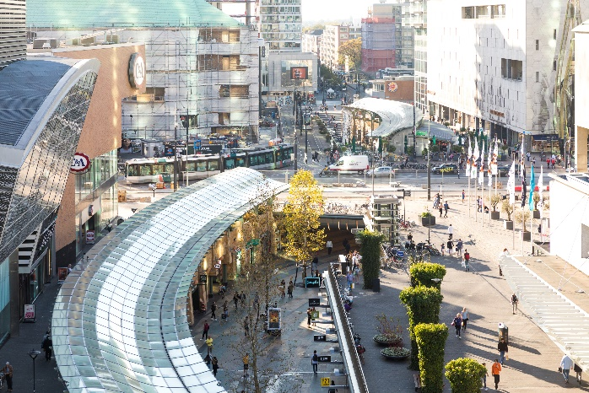
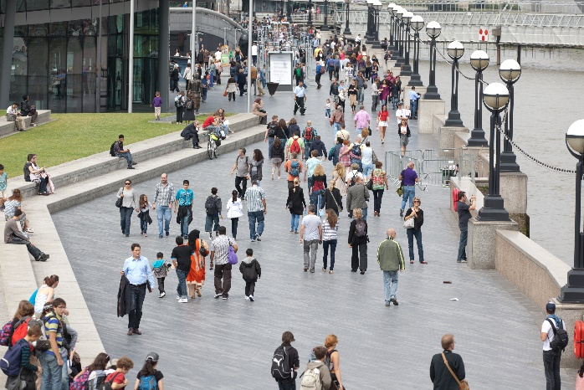
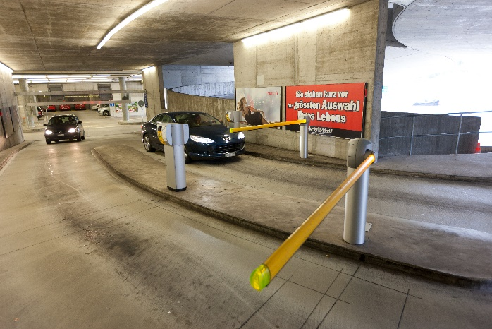
Parkirna politika in mestni prostor
Vir: http://push-pull-parking.eu/
Vsako parkirno mesto porabi od 15 m2 do 30 m2, povprečni voznik pa vsak dan porabi dve do pet različnih parkirnih mest
Prostora je malo, zlasti v mestnih območjih. V skladu s tem ga je treba upravljati na dober način!
Povečano pomanjkanje prostora, višje vrednosti zemljišč in trend k boljši kakovosti življenjskega okolja so sprva povzročili premik od parkirišča na ulici k parkirišču zunaj ulice in pozneje od nadzemnega k podzemnemu parkiranju.
Ampak podzemno parkiranje je lahko zelo drago!!! (do 50.000 EUR na parkirno mesto)
Fotografije: FGM-AMOR, eltis.org (2)

Slide 50
Realize the value of public space !

Slide 51
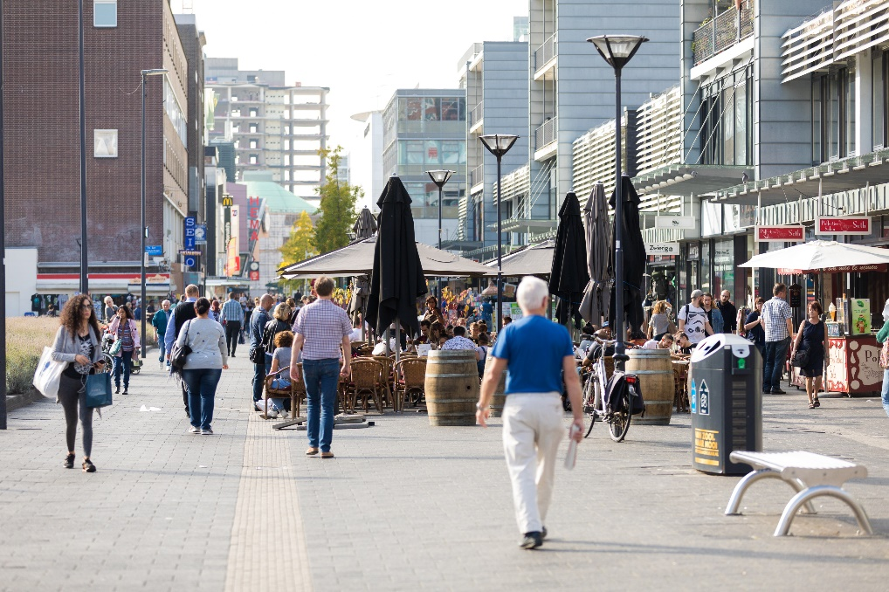
Ocenjevanje javnega prostora
Pogosto imajo ulice več funkcionalnosti kot le zagotavljanje priložnosti, da pripeljejo ljudi od točke A do točke B ali parkirajo avto. To so
Srečanje/preživljanje časa za ljudi
Bivanje
Podjetja
Počivanje in uživanje
itn.
Pogosto imajo te druge funkcije večjo prednost kot samo parkiranje.
Primeri:
Parkirišča s parki
Terase
Področja, kjer ni treba trošiti
Fotografija: FGM-AMOR

Slide 52
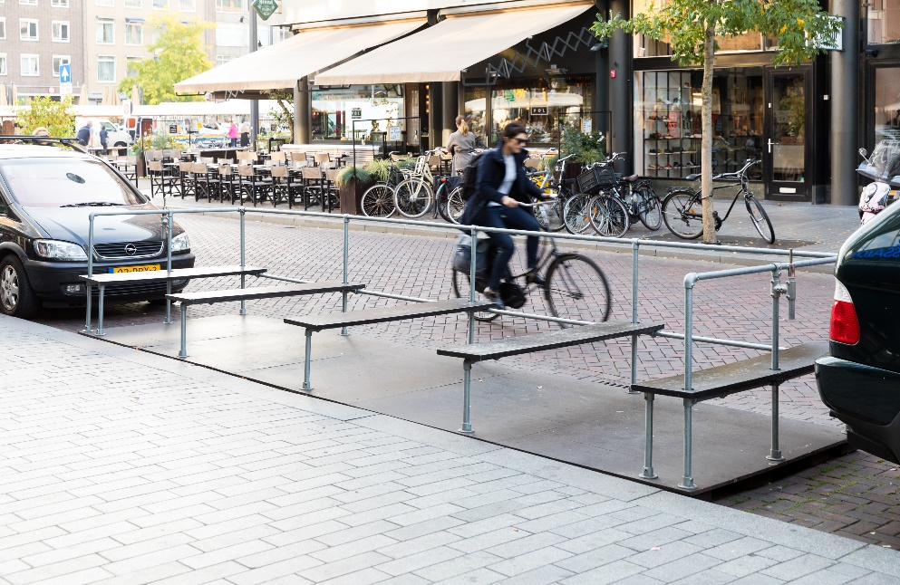
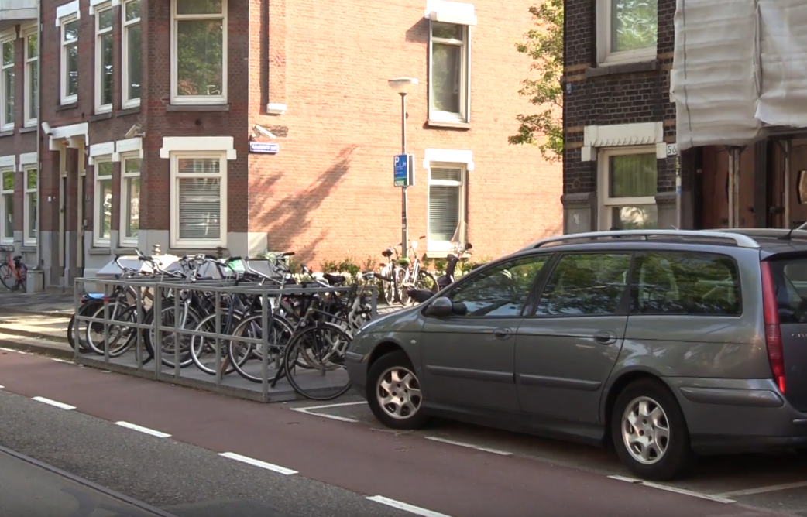
Primer: Rotterdam – preoblikovanje parkirišč v terase ali parkirišča za kolesa (faza preskušanja)
Fotografije: FGM-AMOR

Slide 53
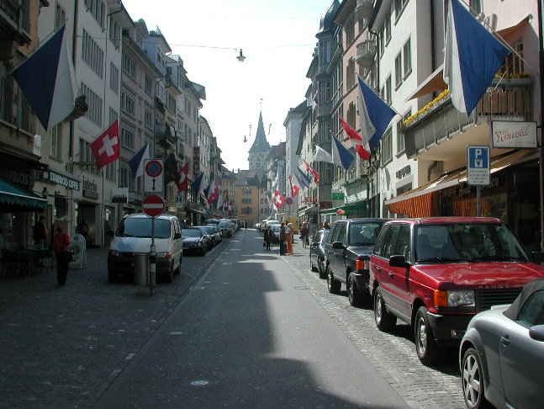
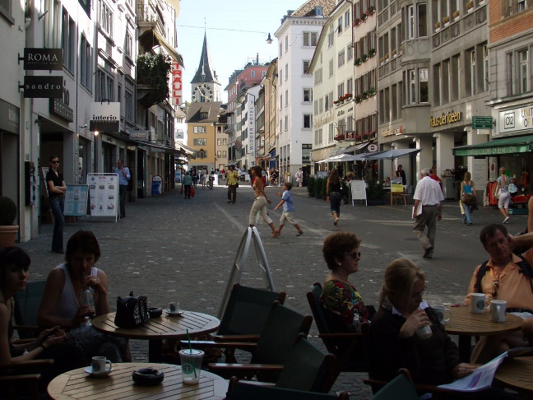
Zgornje meje za oskrbo parkirišč
Primer: Zgodovinski kompromis v Zürichu v Švici
Doseči ravnovesje med zahtevami po večji frekvenci peščev in zahtevami podjetij po stalni ponudbi parkirnih mest. Pri gradnji novega parkirišča zunaj ulice se število parkirnih mest na ulici zmanjša za enako število. Namesto tega se prostor na ulici uporablja za kolesarske objekte, pešce in zelene površine.
Leta 1996 je bil cilj poiskati ravnovesje med povpraševanjem po več conah za pešce in interesi podjetij, da se zagotovi dovolj parkirnih mest.
V obdobju 1996–2013 je bilo odstranjenih in nadgrajenih približno 800 parkirnih mest na ulici, ki so primernejša za bivanje.
Leta 2019 želi oblast brez nadomestila odstraniti še 700 parkirnih mest.
Fotografije: mesto Zürich

Slide 54
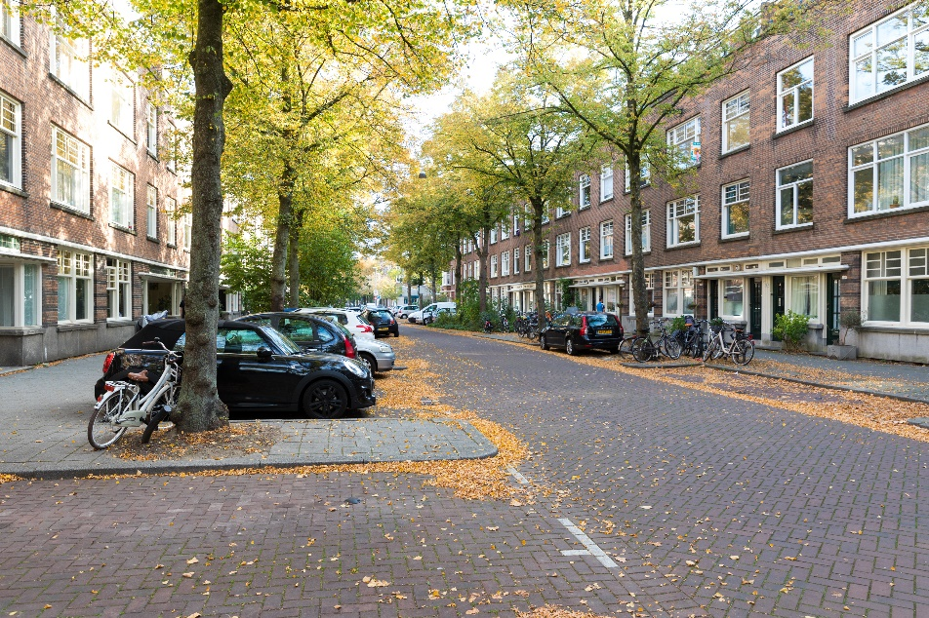
Parkiranje v stanovanjskih območjih
Primerjava dovoljenj
samo za prebivalce (tudi če morajo plačati za dovoljenje), kjer ni bilo mogoče parkirati nobenega drugega avtomobila
z
rednim sistemom modre cone z izjemami za prebivalce.
Fotografija: FGM-AMOR

Slide 55
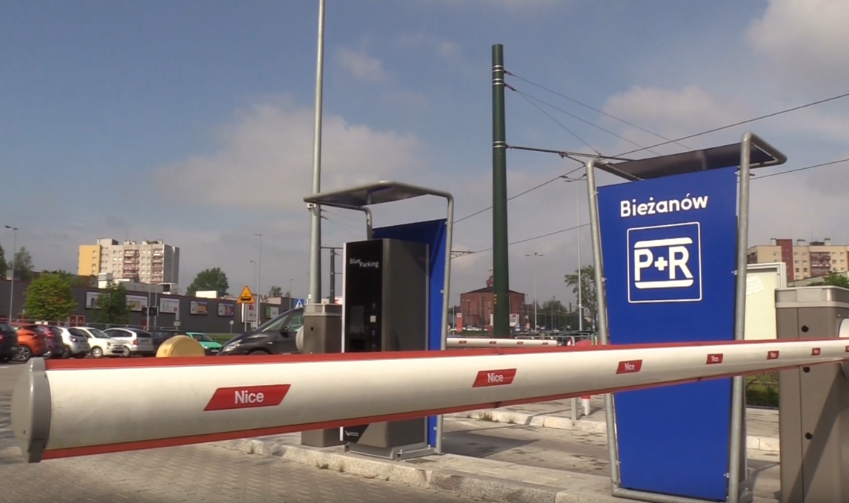
Parkiraj in se pelji
Parkiraj in se pelji (P in R)
P in R so parkirišča v bližini postaj javnega prevoza, rezervirana za potnike
Glavni cilj P in R je prestrezanje voznikov zunaj mestnega območja.
Pogosto P in R povzroči nekaj nenamernih učinkov, kot je odvzem iz javnega prevoza, tj. „niso vsi uporabniki P in R vozili avtomobilov v mestno središče pred zagotavljanjem teh možnosti, delno zato, ker je delež uporabnikov ta način prevoza začel uporabljati namesto storitev javnega prevoza“ (Mingardo, 2013)
Fotografija: FGM-AMOR
Vir: http://push-pull-parking.eu/

Slide 56
Rešiti problem zastojev v centru zaradi velikega povpraševanja po parkirišču z zagotavljanjem P in R
10.000

Slide 57
Rešiti problem zastojev v centru zaradi velikega povpraševanja po parkirišču z zagotavljanjem P in R
400
10.000

Slide 58
Rešiti problem zastojev v centru zaradi velikega povpraševanja po parkirišču z zagotavljanjem P in R
Past Dodatna ponudba parkirišč vodi do dodatnih potovanj z avtomobilom
400
10.000
10.000 + 400 = 10.400
v P in R

Slide 59
Rešiti problem zastojev v centru zaradi velikega povpraševanja po parkirišču z zagotavljanjem P in R
Past Dodatna ponudba parkirišč vodi do dodatnih potovanj z avtomobilom
Pravilno
Zmanjšati je treba ponudbo parkirišč v centru
400
400
10.000
9.600
10.000 + 400 = 10.400
v P in R
10.000 – 400 + 400 = 10.000
v centru v P in R

Slide 60
Večkratna uporaba parkirišč
Večkratna uporaba parkirišč
Ta koncept je znan tudi kot „skupno parkirišče“; parkirna mesta si deli več kot en uporabnik, kar omogoča učinkovitejšo uporabo parkirišč, t.j.:
parkirišče gledališča podnevi uporabljajo zaposleni v podjetjih, ki se nahajajo v bližini, zvečer pa obiskovalci gledališča
Garaža v centru mesta se lahko uporablja podnevi za obiskovalce mesta in ponoči za lokalne prebivalce
Vir: http://push-pull-parking.eu/

Slide 61
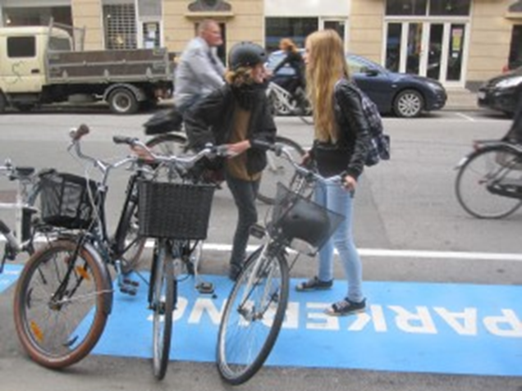
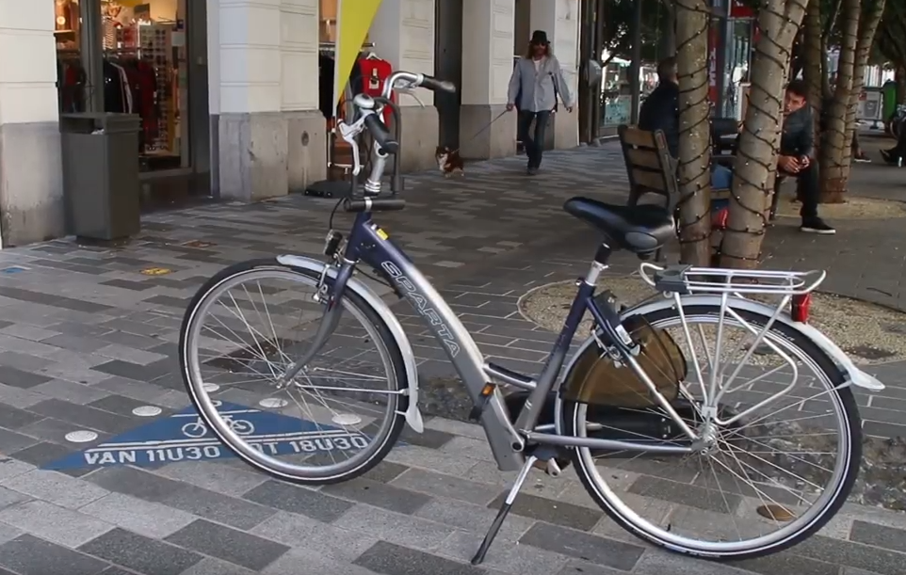
Primer: večkratna uporaba parkirišč v Københavnu in Sint Niklaasu
København je leta 2011 uvedel pilotni projekt s prilagodljivim parkiriščem na ulici: parkirna mesta pred srednjo šolo so namenjena parkiranju koles med 7:00 in 17:00 ter parkiranju avtomobilov v preostalem obdobju
Fotografije: FGM-AMOR
Sint Niklaas ima na nakladalnih območjih fleksibilno parkirišče za kolesa na ulici
Glejte tudi videoposnetek Park4SUMP
Vir slike: http://www.cycling-embassy.dk (2015)
https://park4sump.eu/resources-tools/videos/parking-management-sint-niklaas

Slide 62
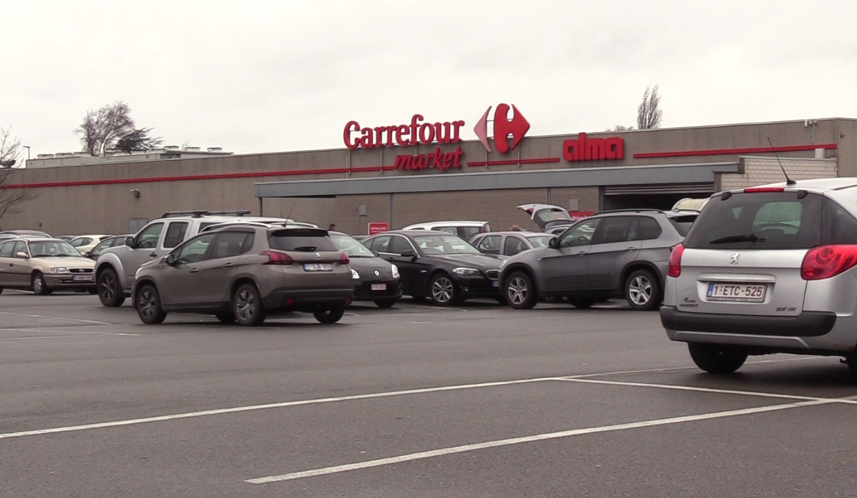
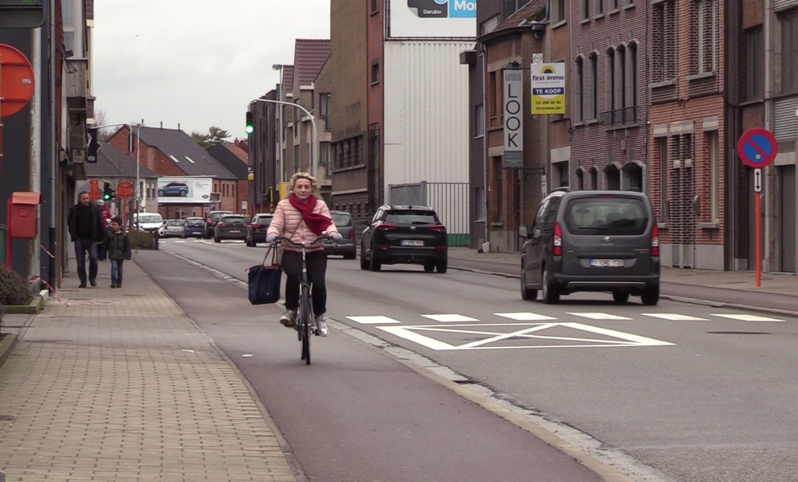
Primer: Sint Niklaas – večkratna uporaba parkirnih mest supermarketa za sprostitev cestnega prostora za kolesarski pas.
Fotografije: FGM-AMOR

Slide 63
Razmerje med parkiriščem in lokalnim gospodarstvom

Slide 64
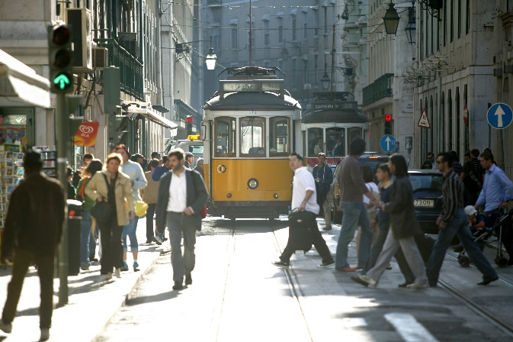
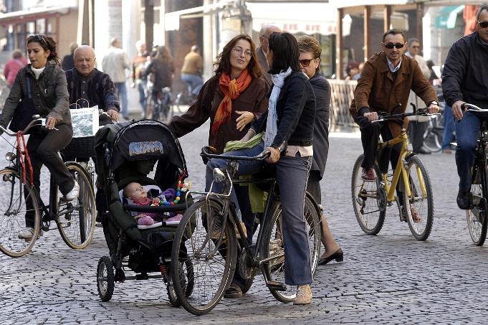
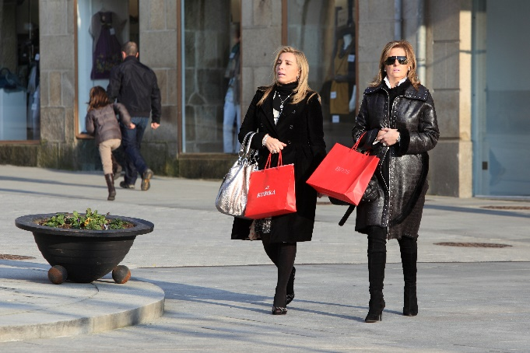
Upravljanje parkirišč podpira lokalno gospodarstvo
V nasprotju s splošnimi prepričanji upravljanje parkirišč podpira lokalno gospodarstvo
Plačljivo parkiranje ne zmanjša števila obiskovalcev!
Nasprotno, z upravljanjem mobilnosti ohranja dostopnost mestnega središča
Ni neposredne povezave med prometom trgovin in načinom prevoza, ki ga uporabljajo kupci, in/ali količino parkirnih mest
Fotografije: FGM-AMOR

Slide 65
Shop owners claimed for the first paid parking

Slide 66
Trgovci na drobno precenjujejo pomembnost avtomobila za potovanje strank
Vir: Sustrans, Od omejitve prometa in vitalnosti trgovine na drobno

Slide 67
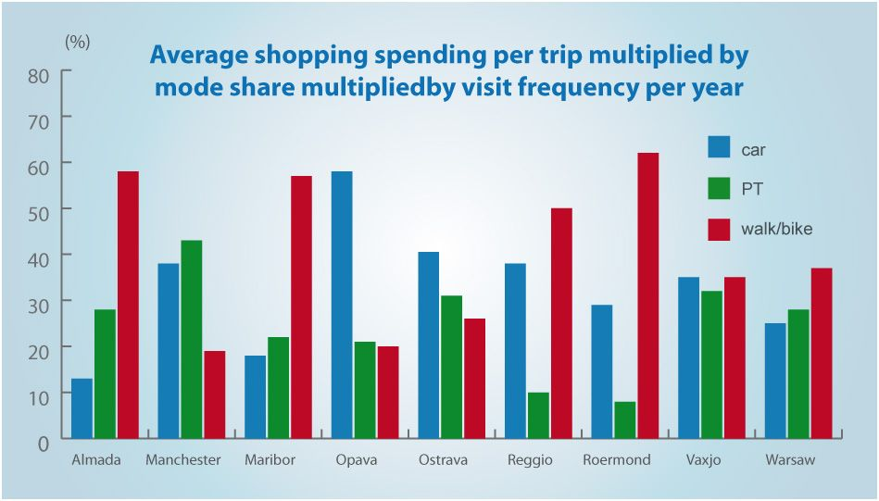
Uporabniki avtomobilov NISO najboljše stranke
Vir: ORODJE ZA REŠEVANJE M&E – anketa o potrošnikih (2017 + 2018), ki jo je predstavil G. Mingardo

Slide 68
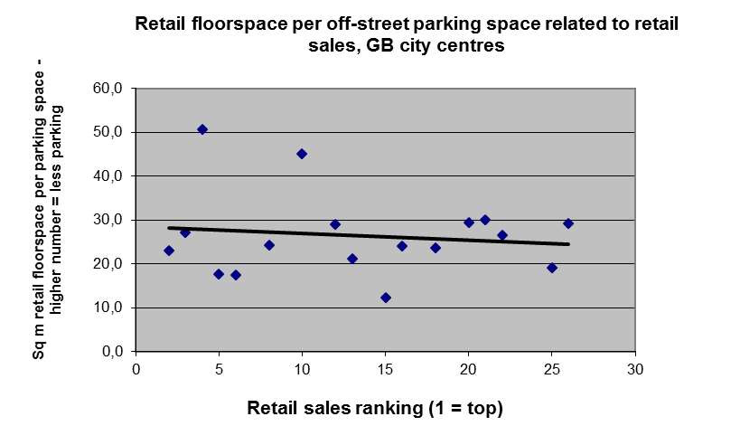
Parkirna zmogljivost v primerjavi s prodajo na drobno (ZK)
Količina parkirišča na m2 ne vpliva na maloprodajo

Slide 69
Upoštevanje upravljanja parkirišč na visokih ulicah
Upravljanje parkirišč na prometnih/nakupovalnih ulicah
Cilji:
Dajanje prednosti strankam
Preprečevanje dolgoročnega (trajanja) parkiranja npr. zaposlenih
Instrumenti:
časovna omejitev (izogibanje dolgoročnemu parkiranju)
Pristojbine
Fotografija: FGM-AMOR

Slide 70
Poraba prihodkov

Slide 71
Poraba prihodkov
Ključna zahteva za preglednost porabe prihodkov je večja sprejemljivost parkirnin.
Pomembna točka: za kaj se uporabljajo pristojbine in globe? Če popolnoma izginejo v splošnem proračunu mesta, se ti prihodki obravnavajo le kot dodaten davek. Bolje je, če je denar namenjen/omejen za trajnostne (prometne) izboljšave.
Prebivalci na območju, ki jih ukrep zadeva, bi lahko uvedli lastne zamisli za uporabo (soustvarjanje), v tem primeru je sprejetje še večje.
Pravilo palca za odločitev o uporabi prihodkov (skupni prihodki, razdeljeni navzgor):
% za operativne stroške parkiranja (upravljanje, infrastruktura in vzdrževanje)
% za trajnostne prometne rešitve (npr. kampanje, organizacijski ali manjši infrastrukturni ukrepi)
(% za splošni mestni proračun)

Slide 72
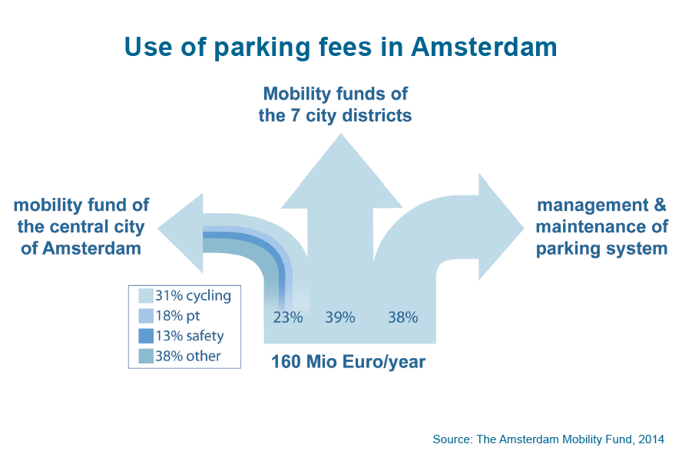
Parking management pays for itself!

Slide 73
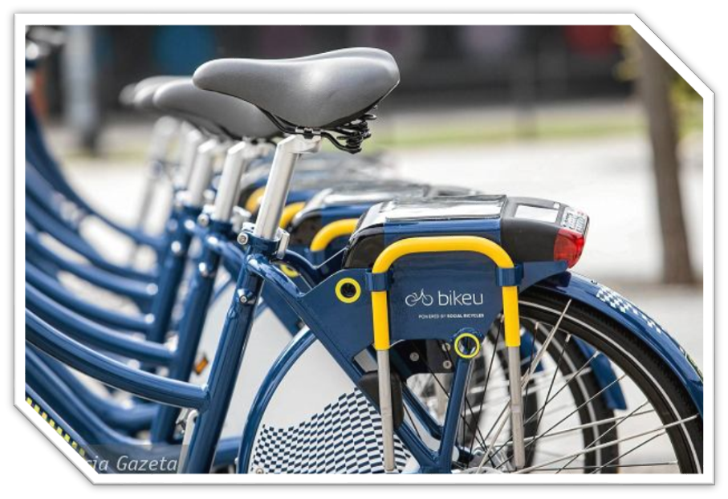
Primer: uporaba prihodkov od plačanega parkiranja po zakonu v Krakovu
Nove uredbe (začnejo veljati leta 2020):
Ne manj kot 69 % * prihodka od plačanih pristojbin za parkirno območje – za PT, pešce, kolesarje in zelene površine
100 % denarnih kazni – za javni transport, hojo, kolesarjenje in zelene površine
Ločen bančni račun
* 65 %, kot zahteva nova nacionalna zakonodaja
Diapozitiv s predstavitve Tomasza Zwolinskega na forumu Civitas 2019 oktobra 2019

Slide 74
VAJA – razprava (30 minut)
Kakšne so razmere v vaši državi glede ureditve in izvrševanja parkirišč na ulici?
Kdo določa višino parkirnine na uro
Kdo določa višino globe?
Kdo pobira denar od parkirnine?
Kdo je izvršilec?
Ali so izvršilne odgovornosti razdeljene med različne institucije/organizacije?
Kdo dobi denar od kazni?
Kakšne težave in koristi prinaša sistem v vaši državi?
Ali lahko države v vaši skupini kategorizirate v tiste z dobro organiziranimi, zmerno dobro organiziranimi in slabo organiziranimi sistemi izvrševanja?

Slide 75
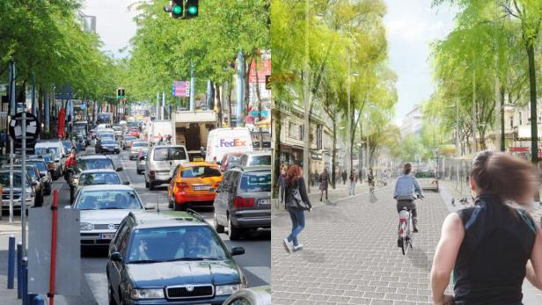
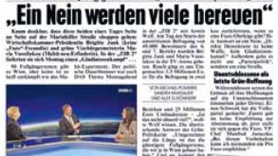
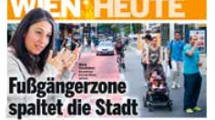
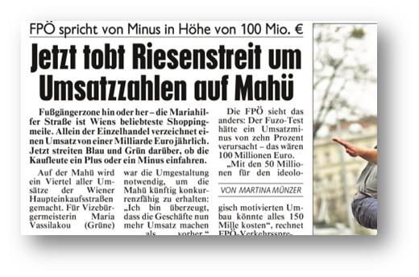
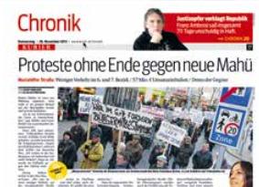
Primer Dunaj: (ne)sprejetje politik
Mariahilfer Straße

Slide 76
Primer Dunaj: (ne)sprejetje politik
PREJ: skrajno nasprotovanje političnih strank (konzervativnih, desničarskih) in bulvarskih medijev PO izvajanju: zelo dobro se je izšlo, da se nihče ni mogel spomniti, da bi bil kdaj proti temu

Slide 77
Primer Dunaj: (ne)sprejetje politik
naknadno vrednotenje 2015:
Danes bi 71 % ljudi glasovalo za preoblikovanje
55 % uporabnikov meni, da spoštljivo sožitje načinov deluje dobro ali izjemno dobro
Vir: PROSPERITY, Gregor Stratil-Sauer

Slide 78
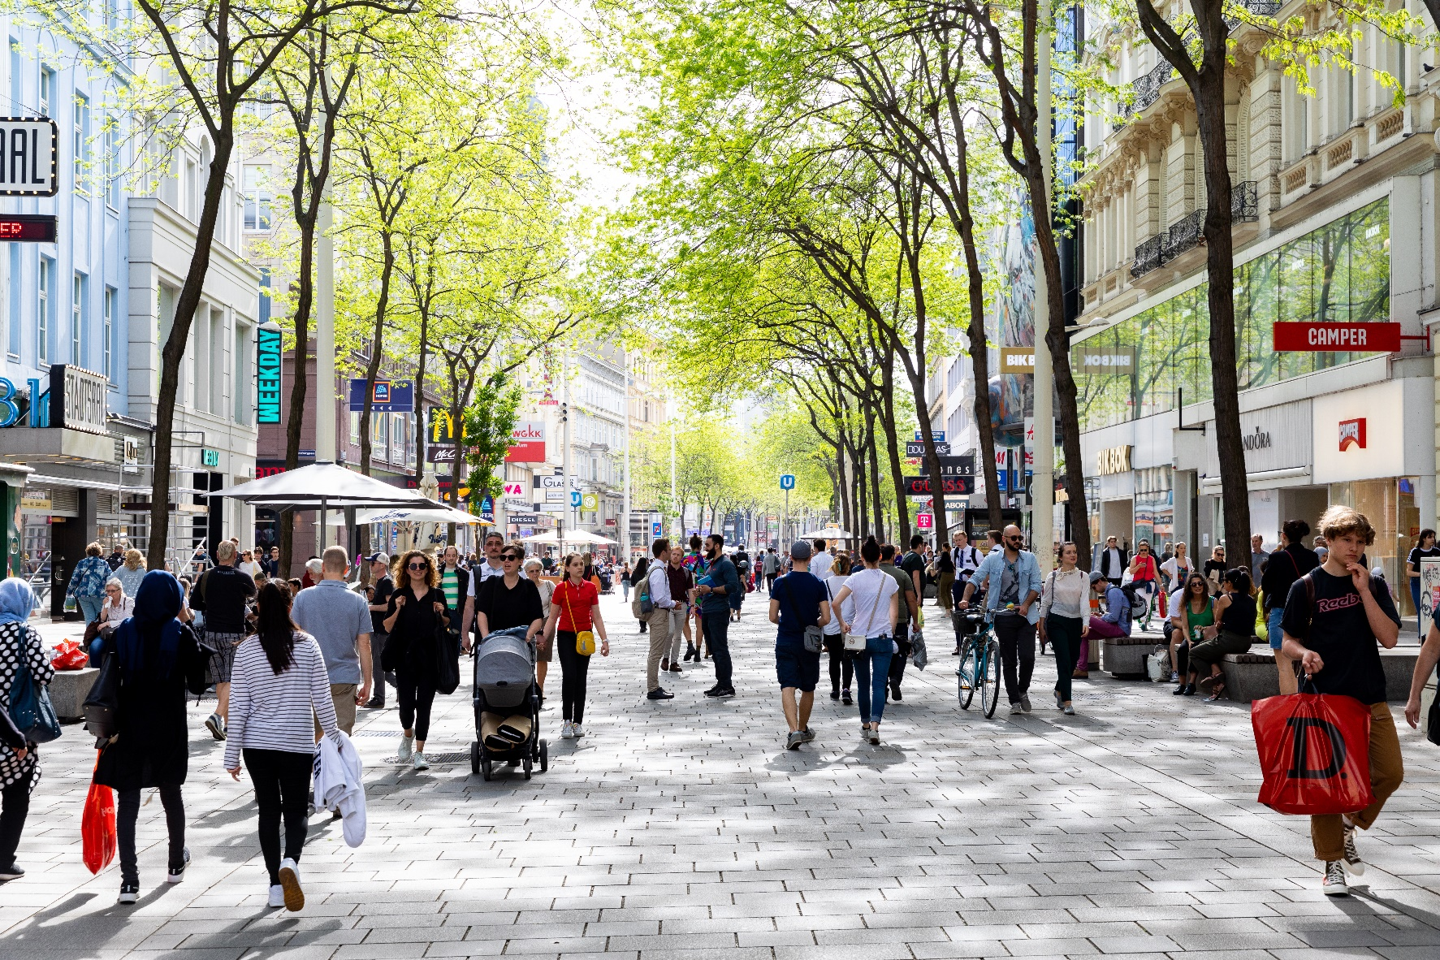
Primer Dunaj: (ne)sprejetje politik
Mariahilfer Straße danes

Slide 79
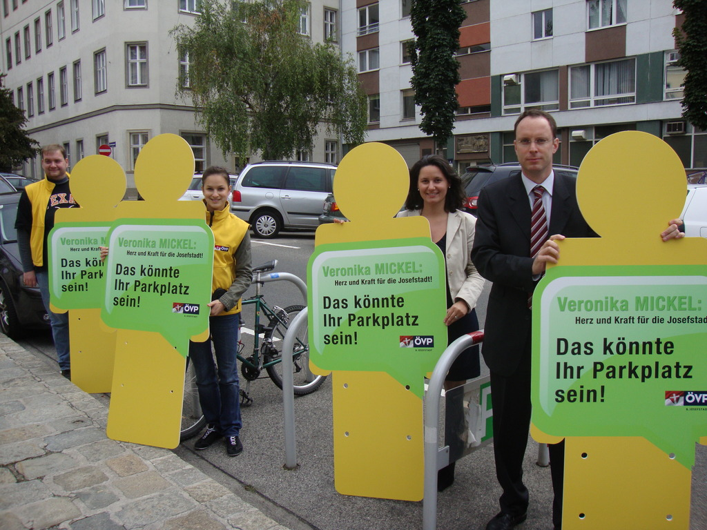
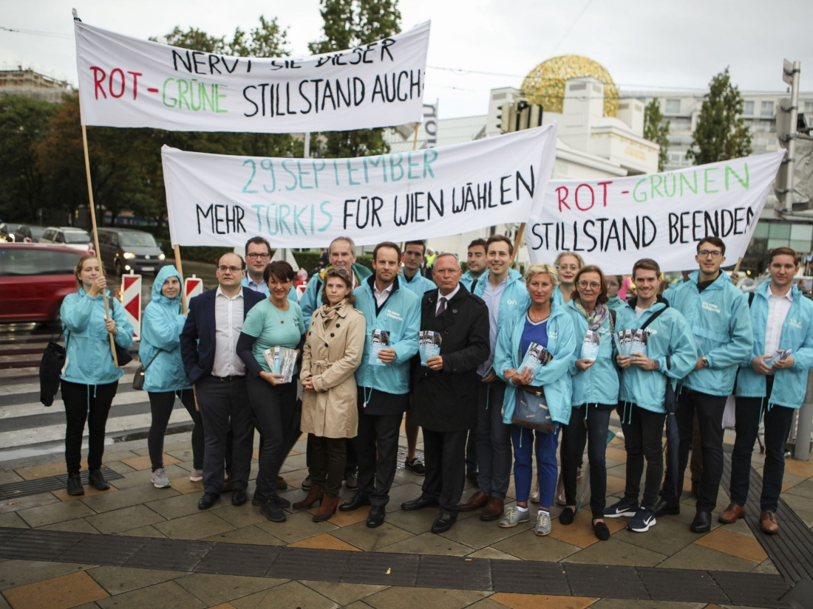
Primer Dunaj: (ne)sprejetje politik
Enako – protest proti kolesarskim ukrepom pred izvedbo s strani konzervativne stranke. Čakamo …kdo se bo spomnil po izvedbi
To bi lahko bilo tvoje parkirno mesto!

Slide 80
Izkušnje, pridobljene za komunikacijo pri upravljanju parkirišč
Opravite testno fazo z možnostmi za spreminjanje!
Ljudje potrebujejo čas, da sprejmejo spremembe.
Nikoli ne moreš dovolj govoriti.
Naredi to in bodi potrpežljiv !
Vir: PROSPERITY, Gregor Stratil-Sauer

Slide 81
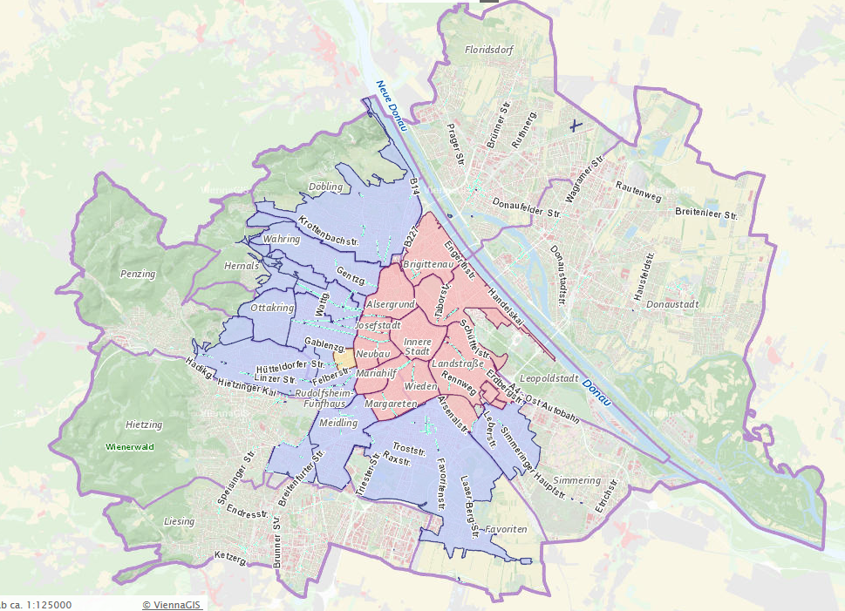
Dejavnosti na Dunaju za povečanje sprejemanja
Dunaj je uveljavil svoje prvo plačano parkirišče v mestnem okrožju. V obdobju 2012–2018 je bilo območje razširjeno po vsem okrožju.
Izvoljeni voditelji okrožij imajo ključno vlogo, zato so kampanje vedno zelo različne.
Ankete javnega mnenja v nekaterih okrožjih
Tudi ko je bil rezultat negativen, se je upravljanje parkirišč izvajalo v dveh okrožjih
Samo eno okrožje je zavrnilo zamisel (po dveh negativnih anketah)
Izkušnje: Ankete javnega mnenja, kot na Dunaju z malo predhodnega znanja, dvomljiva formulacija vprašanja in nepravilno sporočeno področje, niso priporočljive!

Slide 82
Dejavnosti na Dunaju za povečanje sprejemanja
Mediji so imeli (in še vedno imajo) na Dunaju pomembno vlogo pri vsaki razširitvi upravljanja parkirišč (plačljivo parkiranje).
Zlasti na začetku so zelo pogosto ustvarjali grozljive scenarije.
Rezultat je bila pogosto široka zavrnitev – pogosto zlasti tistih zainteresiranih strani, ki imajo koristi od upravljanja parkirnih mest.
Politiki so bili pogosto napadeni.
Po izvedbi in ko so bili vidni pozitivni rezultati, so negativne reakcije večinoma izginile.
Izkušnje, ki smo se jih naučili: ne obupajte. Ljudje/mediji pogosto ne morejo soditi situacije, ki je ne poznajo, ampak se odzovejo z zavrnitvijo na podlagi negativnih prihodnjih fantazijskih scenarijev. Dajte jim čas, da pridobijo pozitivne izkušnje, delajte z daljšo preskusno fazo.

Slide 83
Dejavnosti na Dunaju za povečanje sprejemanja
Dve dejavnosti sta bili resnično uspešni in spodbudni:
1) Pred – po raziskavah o vplivih
2) Dobra priprava na izvajanje, ki je vključevalo
Informativne brošure za vsako gospodinjstvo v okrožju
Okrožne skupščine (na zahtevo)
Nasvet (tudi na lokalnem radiu) za pravočasno uporabo dovoljenj za stanovanjsko parkiranje
Dobro usposobljeno osebje, ki se ukvarja s parkirnimi dovoljenji, ki zagotavljajo jasne informacije in kratke čakalne dobe
Storitev spletne prijave za parkirna dovoljenja

Slide 84
Izvajanje plačanega parkirišča v Sofiji, Bolgarija
Leta 1990 so bila uvedena plačljiva parkirna mesta na ulici (samo 200 – ne območje). Parkirna mesta so se nahajala na bulevarjih in trgih s parkirnim pritiskom. Okoliške ulice so bile zastonj. Zato so državljani to sprejeli kot ukrep, ker so imeli še vedno možnost brezplačnega parkiranja.
Do leta 2009 je bila politika povečati število teh parkirnih mesta Koncept še vedno ni bil koncept območja.
Leta 2009 je bilo uvedeno plačljivo parkiranje za prebivalce, kar je povzročilo prve velike težave (sprejemanje s strani državljanov). Po številnih pritožbah je sodišče zavrnilo to uredbo. Ampak brez težav s kratkoročnim parkiranjem.
V letu 2012 je bil odobren sedanji koncept – dve plačani parkirni coni in shema plačil za prebivalce znotraj cone. Takrat je bila ozaveščenost državljanov in politikov že na ravni, da so sprejeli ta ukrep. Povečana motorizacija in gost promet sta bila odgovorna za večjo ozaveščenost.

Slide 85
Izvajanje plačanega parkirišča v Sofiji, Bolgarija
Politiki vedno sledijo javnemu mnenju in sprejemanju. Ko je bilo javno mnenje naklonjeno ukrepom upravljanja parkirišč, so jih preprosto izvedli. Še en kos sestavljanke za dvig ozaveščenosti med politiki: to posebno upravljanje parkirišč je ustvarilo prihodek za mesto.
Razširitev plačanega območja se izvede na podlagi predlogov županov okrožja na podlagi javnih razprav in predlogov prebivalcev. Ta pristop je povečal sprejemljivost med državljani.
Ključ do uspeha so bili predlogi samih državljanov in javne razprave, ki so potekale v ustrezni soseski.

Slide 86
Izvajanje plačljivega parkiranja v Krakovu, Poljska
Prva zamisel o umirjanju prometa, vključno s plačljivim parkiranjem v Krakovu, je bila predstavljena leta 1981. Vzor je bil Freiburg, Nemčija.
Pred začetkom postopka v mestnem svetu so morali idejo sprejeti politični organi (Centralni odbor PZPR (komunistična stranka).
Župan Krakova (Tadeusz Salwa) je zelo pomembno sodeloval.
Posebna delovna skupina, ki jo je ustanovil župan in ki je pridobila informacije (od strokovnjakov in nevladnih organizacij: poljski ekološki klub, združenje pljskih inženirjev prometa, Krakovski reševalni odbor itd.)
Strategija za spremembe: da bi jo bolj dojemali kot evolucijo, ne revolucijo.
Pomembno gonilo: Krakov je bil sprejet kot Unescova svetovna dediščina leta 1978

Slide 87
Izvajanje plačljivega parkiranja v Krakovu, Poljska
Že pred izvedbo: izdelana je bila informativna brošura „Transport v Krakovu – kako se premikati, kje parkirati?“
Takrat je bila izvedena raziskava. Glavni rezultati:
- 24 % oseb je zavrnilo uporabo avtomobila, da bi prišli do centra.
- 40 % jih je za spremembe, 43 % proti
- 60 % jih ni bilo zadovoljnih z informacijami o novih conah in predpisih - 63 % ni bilo zadovoljnih z novimi storitvami javnega prevoza
Po političnih spremembah (v začetku devetdesetih let prejšnjega stoletja) je bila ta zamisel kritizirana, kot da je bila sprejeta brez pravega demokratičnega pristopa – vendar so bile pomembne spremembe v organizaciji prometa in upravljanju parkirišč ohranjene zaradi podpore znanstvene skupnosti.

Slide 88
Izvajanje plačljivega parkiranja v Krakovu, Poljska
Trenutne razmere v Krakovu
Ozaveščanje o trajnostnem mestnem prometu in upravljanju parkirišč z uporabo uveljavljenih dogodkov, kot sta EMW ali kampanja „s kolesom v službo“
V večini primerov so nova plačljiva parkirna območja zahteve prebivalcev teh območij, ki jih pogosto podpira okrožni svet.
Postopek podaljšanja in (pred kratkim) zvišanja pristojbin poteka prek javnega posvetovanja (tj. spletne raziskave in možnost pošiljanja pripomb o načrtovanih spremembah ali neposrednih srečanjih v „dialoškem centru“ itd.)
Težje je prepričati mestne svetnike, ki so končno glasovali za vse spremembe. Prvi uradni korak je usmerjanje izbranih skupin, tako imenovanih komisij sveta (tj. pristojnih za infrastrukturo, okolje, proračun itd.). Če se strinjajo, se pogosto strinja ves mestni svet. Seveda obstaja več krogov razlag, razprav itd.

Slide 89
Hvala!
<Speaker>
Kontaktni podatki
<Organization>
<Address>
<e-Mail>
http://www.civitas.eu

